Slide 1
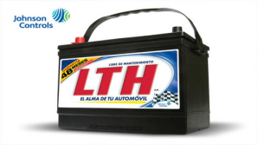

Botiquín Primeros Auxilios Act-142

Slide 2
Acción…
Cumplir con requerimientos de seguridad del personal disponiendo de un Botiquín de Primeros Auxilios con elementos básicos de acuerdo a la operación del negocio.

Slide 3
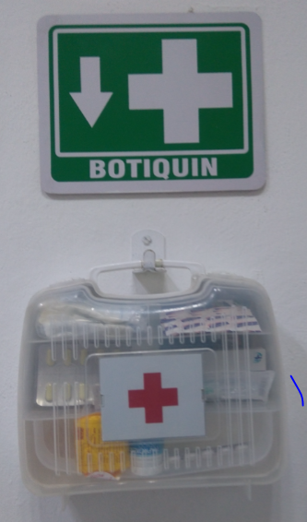
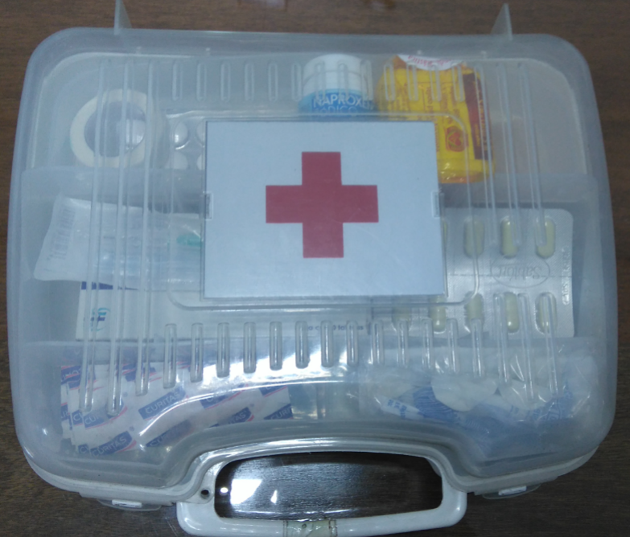
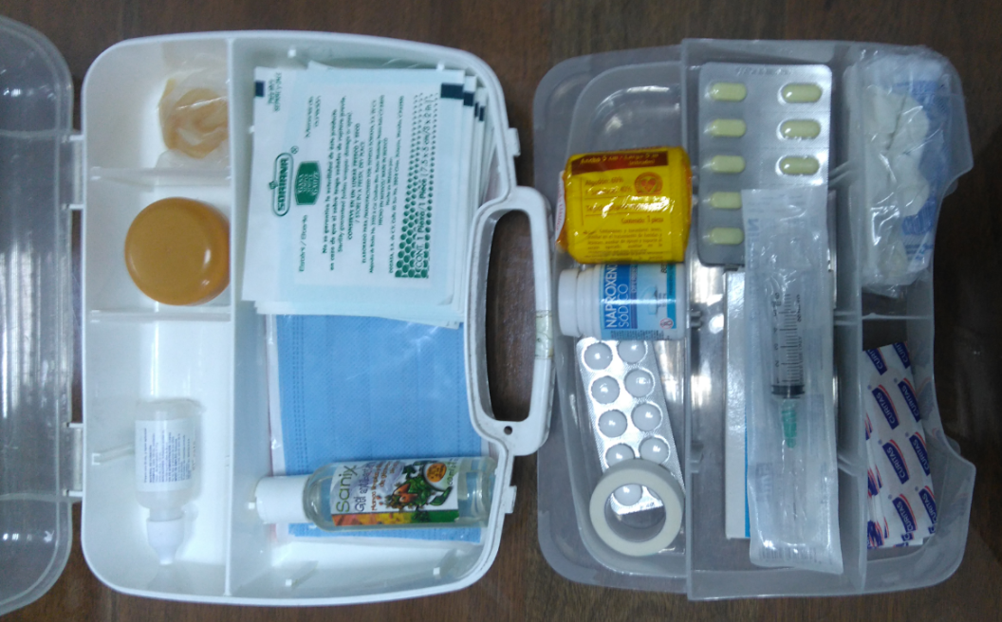
Evidencia
Botiquín Oficina Centro de Servicio

Slide 4
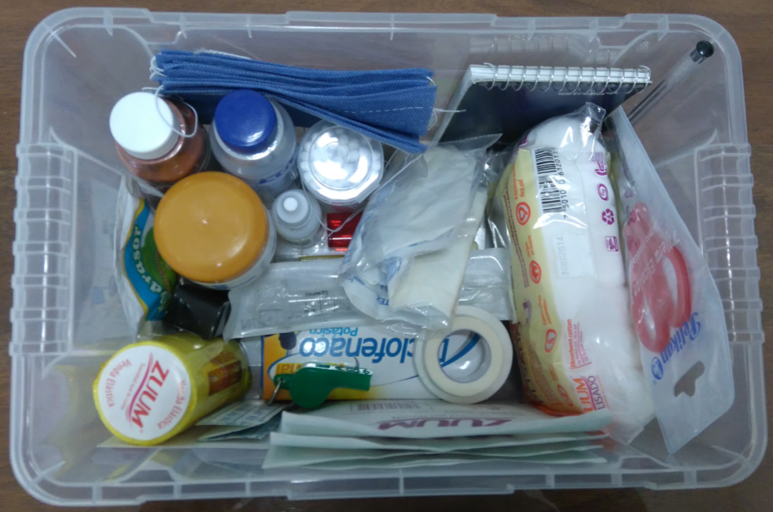
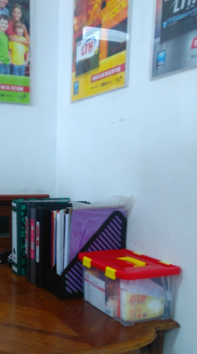
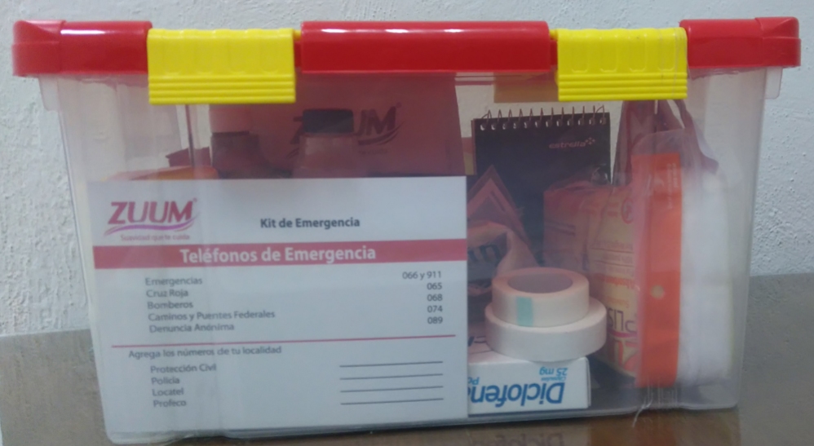
Evidencia
Botiquín Recepción Centro de Servicio

